Slide 1

Introducció a la WWW
UF1 – Servidor web
MP8-Desplegament d’Aplicacions Web
CFGS DAW
Professor: Albert Guardiola Escrihuela
ETP Xavier

Slide 2

Introducció a las xarxes
QUÈ ES LA WORLD WIDE WEB?
La World Wide Web (o simplement, Internet), vista per un ingenu:
Font primària:
https://corriol.github.io/sxe/UD01/index.html
MP8-Desplegament d’Aplicacions Web· CFGS DAW
Professor: Albert Guardiola Escrihuela · ETP Xavier

Slide 3
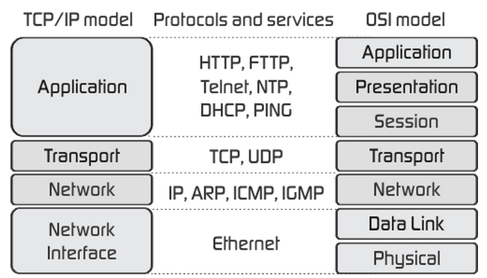
Introducció a las xarxes
QUÈ ES LA WORLD WIDE WEB?
La World Wide Web (o simplement, Internet), vista per un idealista:
Font primària:
https://corriol.github.io/sxe/UD01/index.html
MP8-Desplegament d’Aplicacions Web· CFGS DAW
Professor: Albert Guardiola Escrihuela · ETP Xavier

Slide 4
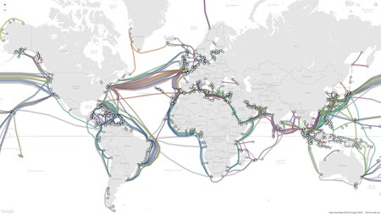
Introducció a las xarxes
QUÈ ES LA WORLD WIDE WEB?
La World Wide Web (o simplement, Internet), vista per un realista:
Font primària:
https://corriol.github.io/sxe/UD01/index.html
MP8-Desplegament d’Aplicacions Web· CFGS DAW
Professor: Albert Guardiola Escrihuela · ETP Xavier

Slide 5
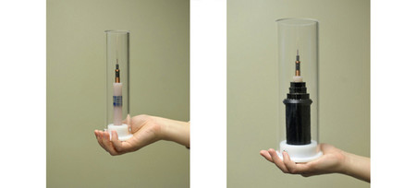
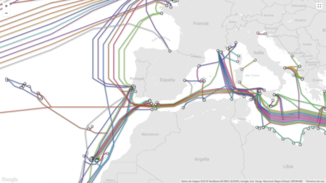
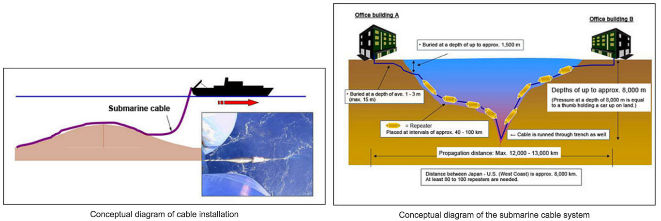
Introducció a las xarxes
EL DESPLEGAMENT FÍSIC DE LA WWW
https://www.submarinecablemap.com/
MP8-Desplegament d’Aplicacions Web· CFGS DAW
Professor: Albert Guardiola Escrihuela · ETP Xavier

Slide 6
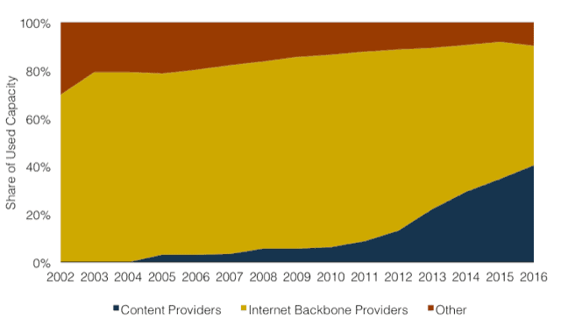
Introducció a las xarxes
EL DESPLEGAMENT FÍSIC DE LA WWW
Es Internet públic?
MP8-Desplegament d’Aplicacions Web· CFGS DAW
Professor: Albert Guardiola Escrihuela · ETP Xavier

Slide 7


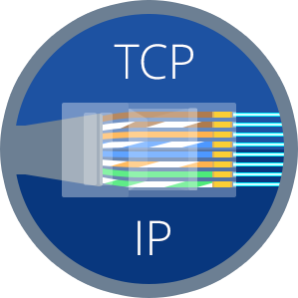




Introducció a las xarxes
ARQUITECTURA DE LA WWW
A grans trets, Internet és la conjunció de tres quatre tecnologies:
-Un format estàndard d’intercanvi d’informació
-Un estàndar de noms de recursos
(URL: Uniform Resource Locator)
-Un protocol de transmissió i encaminament de dades
(TCP/IP)
-Una xarxa de comunicacions global i interconnectada
(xarxa de xarxes)
MP8-Desplegament d’Aplicacions Web· CFGS DAW
Professor: Albert Guardiola Escrihuela · ETP Xavier

Slide 8
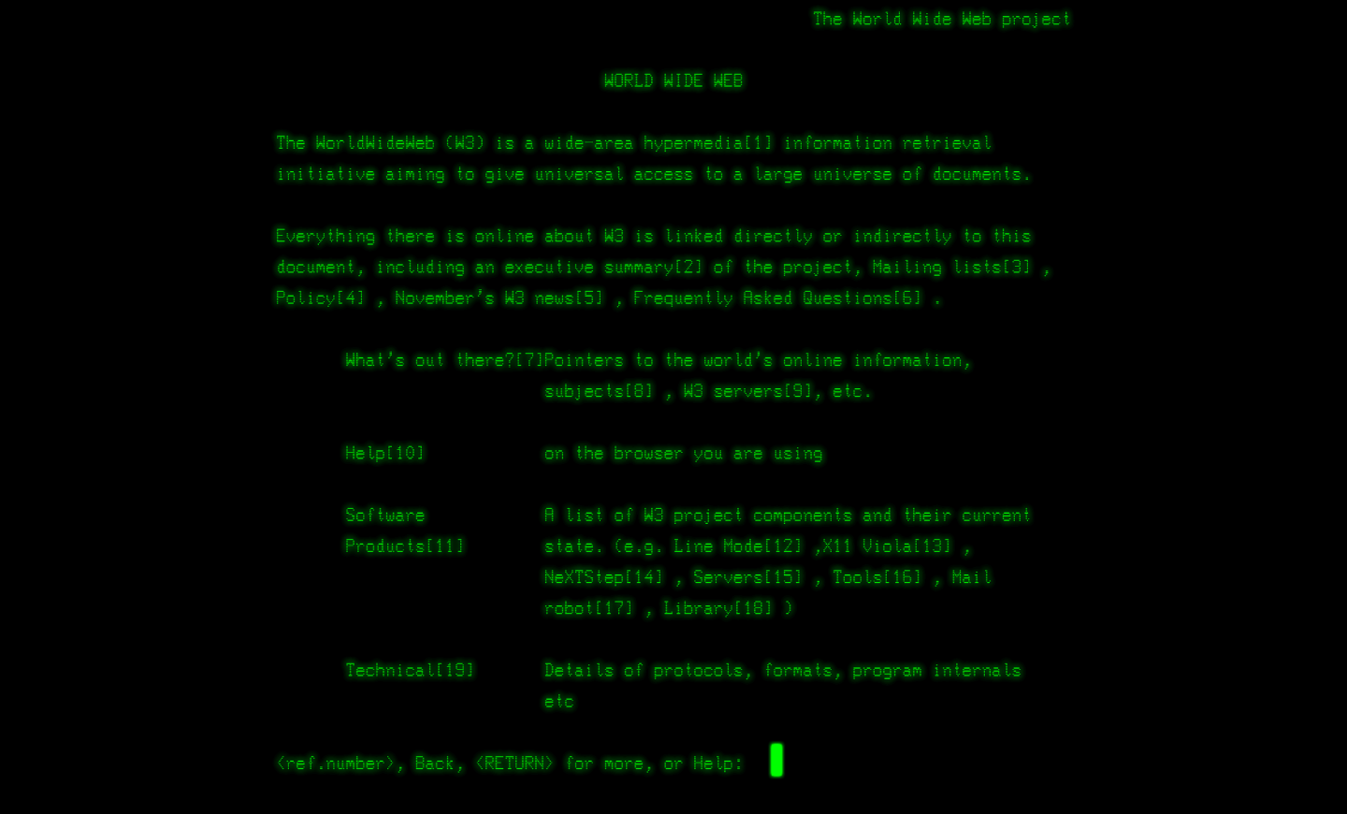

Introducció a las xarxes
THEN & NOW... PERÒ LA MATEIXA ARQUITECTURA
MP8-Desplegament d’Aplicacions Web· CFGS DAW
Professor: Albert Guardiola Escrihuela · ETP Xavier

Slide 9
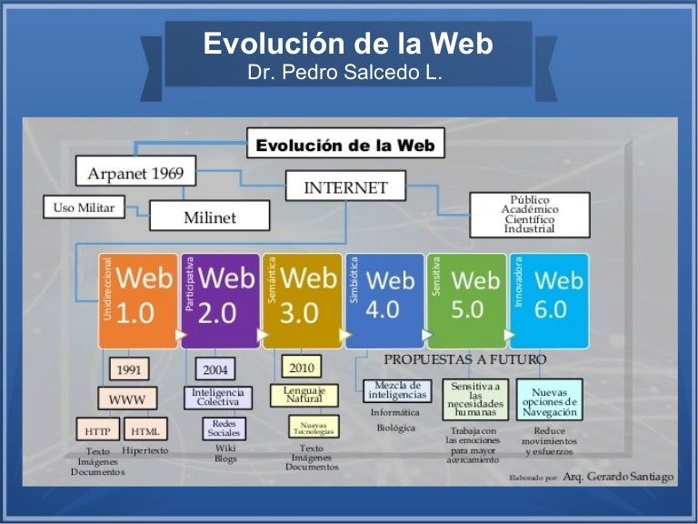
Introducció a las xarxes
SUCCESSIVES “VERSIONS” DE INTERNET... PERÒ LA MATEIXA ARQUITECTURA
MP8-Desplegament d’Aplicacions Web· CFGS DAW
Professor: Albert Guardiola Escrihuela · ETP Xavier

Slide 10
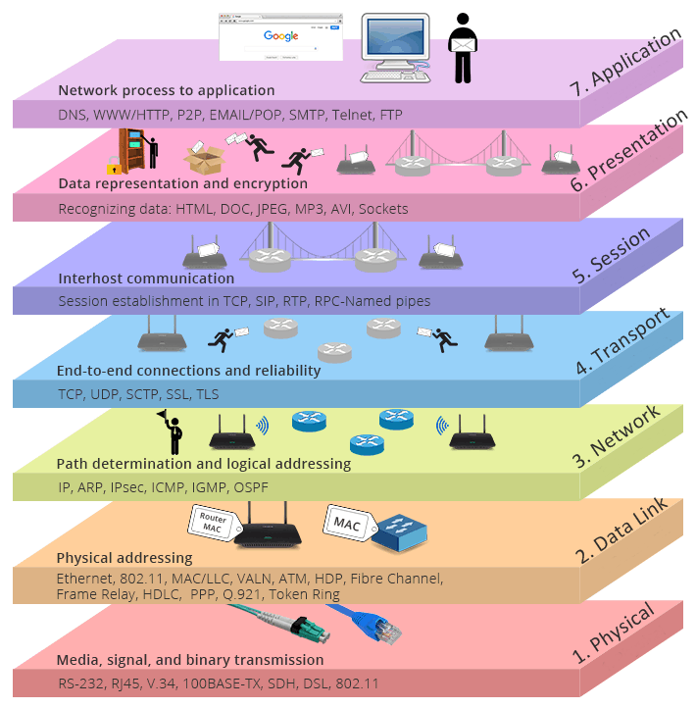
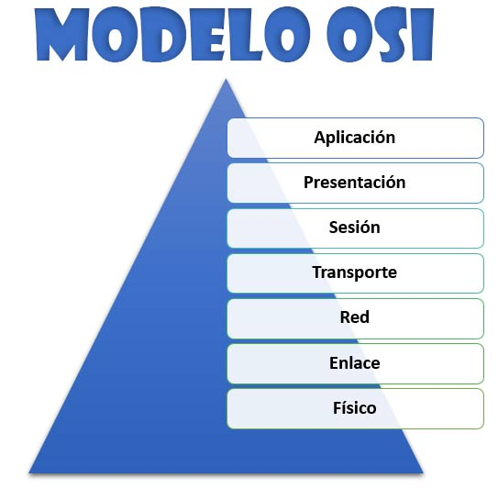
Introducció a las xarxes
EL MODEL OSI
MP8-Desplegament d’Aplicacions Web· CFGS DAW
Professor: Albert Guardiola Escrihuela · ETP Xavier

Slide 11



Introducció a las xarxes
QUÈ ÉS UNA ARQUITECTURA DE XARXA: CAPA D’APLICACIÓ
Sistema de missatgeria ultraPRO
MP8-Desplegament d’Aplicacions Web· CFGS DAW
Professor: Albert Guardiola Escrihuela · ETP Xavier

Slide 12


Introducció a las xarxes
QUÈ ÉS UNA ARQUITECTURA DE XARXA: CAPA FÍSICA
Sistema de missatgeria ultraPRO
Xarxa de camins + cavalls + missatgers
MP8-Desplegament d’Aplicacions Web· CFGS DAW
Professor: Albert Guardiola Escrihuela · ETP Xavier

Slide 13






Introducció a las xarxes
QUÈ ÉS UNA ARQUITECTURA DE XARXA?
Sistema de missatgeria ultraPRO
Format del missatge
Viatge
Ruta
Sistema d’adreces
Codi viari
Xarxa de camins + cavalls + missatgers
MP8-Desplegament d’Aplicacions Web· CFGS DAW
Professor: Albert Guardiola Escrihuela · ETP Xavier

Slide 14





Introducció a las xarxes
QUÈ ÉS UNA ARQUITECTURA DE XARXA?
Sistema de missatgeria ultraPRO
Format del missatge
Viatge
Ruta
Sistema d’adreces
Codi viari
Xarxa de camins + cavalls + missatgers
MP8-Desplegament d’Aplicacions Web· CFGS DAW
Professor: Albert Guardiola Escrihuela · ETP Xavier

Slide 15
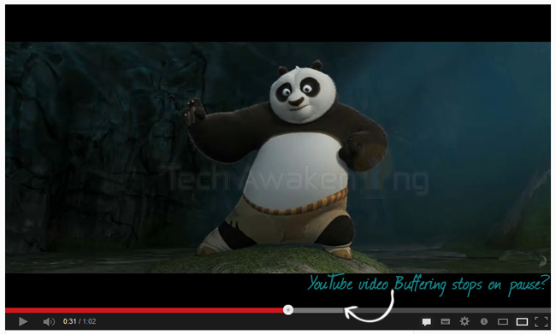
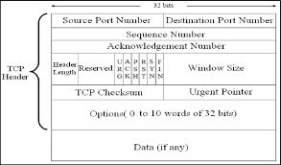
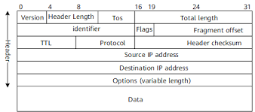
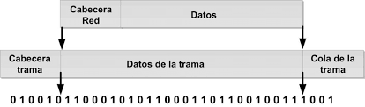
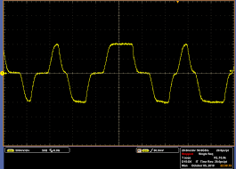
Introducció a las xarxes
EL MODELO TCP/IP
MP8-Desplegament d’Aplicacions Web· CFGS DAW
Professor: Albert Guardiola Escrihuela · ETP Xavier

Slide 16
Introducció a las xarxes
MODEL TCP/IP: CAPA D’ACCÉS
Capa d'accés a la xarxa
La capa d’accés a la xarxa del model TCP/IP és equivalent a les capes d’enllaç i física del model OSI.
En el model TCP/IP només s’indica que el node s’ha de connectar a la xarxa fent ús dels protocols que hi ha a la xarxa física en qüestió, de manera que es puguin enviar paquets IP. Aquests protocols varien segons quines siguin les tecnologies de transmissió i els medis de xarxa que s’utilitzin.
Sub-capa física
El propòsit de la sub-capa física és transportar un corrent de bits en brut d’una màquina a una altra.
La capa física és la capa més baixa de la jerarquia de comunicacions. En la capa física hi ha definits els senyals i els medis utilitzats per transmetre aquests senyals.
Hi ha diferents tipus de medis físics per fer aquest transport, cada un en el seu ambient propi en termes d’amplada de banda, retard, cost, facilitat d’instal·lació o manteniment.
MP8-Desplegament d’Aplicacions Web· CFGS DAW
Professor: Albert Guardiola Escrihuela · ETP Xavier

Slide 17
Introducció a las xarxes
MODEL TCP/IP: CAPA DE XARXA (o INTERXARXA)
La capa de xarxa del model TCP/IP és equivalent a la capa de xarxa del model OSI.
La missió fonamental d’aquesta capa és fer que els nodes implicats en la comunicació envien els paquets per qualsevol xarxa i els facen viatjar independentment cap a la seva destinació. Els paquets fins i tot podrien arribar a la seva destinació cada un per un camí diferent, i fins i tot en diferent ordre de com van sortir de l’emissor. En qualsevol cas, la seva reorganització correspon a la capa de transport.
Per a realitzar dita funció ha de proporcionar també un mecanisme d'adreçament.
MP8-Desplegament d’Aplicacions Web· CFGS DAW
Professor: Albert Guardiola Escrihuela · ETP Xavier

Slide 18
Introducció a las xarxes
MODEL TCP/IP: CAPA DE TRANSPORT
La capa de transport TCP/IP es correspon amb la capa de transport del model OSI.
Els protocols de la capa de transport solucionen problemes com la fiabilitat i la seguretat que les dades arriben a la destinació i ho fan en l’ordre correcte. Hi ha dos protocols bàsics en la capa de transport:
TCP. És un protocol fiable orientat a la connexió, que fa que un flux de bytes de l’aplicació de la màquina origen sigui lliurat sense errors a l’aplicació de qualsevol màquina destinació de la xarxa. Aquest protocol fragmenta el flux procedent de la capa d’aplicació en missatges més petits i després d’encapsular-los els transmet a la capa d’interxarxa. En la màquina destinació, el procés que els rep els reassembla per obtenir el flux original que envia cap a la capa d’aplicació.
UDP. És un protocol no fiable, sense connexió, per a aplicacions que no necessiten ni l’assignació d’una seqüència ni el control de flux de TCP, o que volen utilitzar els seus mitjans de control propis. Aquest protocol és molt utilitzat en consultes de petició i resposta d’un sol cop i en aplicacions en què la rapidesa del lliurament és més important que l’exactitud de les dades, com per exemple en la transmissions de veu o de vídeo.
MP8-Desplegament d’Aplicacions Web· CFGS DAW
Professor: Albert Guardiola Escrihuela · ETP Xavier

Slide 19
Introducció a las xarxes
MODEL TCP/IP: CAPA D’APLICACIÓ
Capa d'aplicació
La capa d’aplicació TCP/IP es correspon amb les capes d’aplicació, presentació i sessió del model OSI.
La capa d’aplicació és la capa que els programes utilitzen per comunicar-se a través de la xarxa amb altres programes.
Alguns programes que proporcionen serveis que treballen directament amb les aplicacions d’usuari i els seus corresponents protocols de la capa d’aplicació són, per exemple, HTTP (hypertext transfer protocol), FTP (file transfer protocol), SMTP (simple mail transfer protocol), SSH (secure shell), entre d’altres.
MP8-Desplegament d’Aplicacions Web· CFGS DAW
Professor: Albert Guardiola Escrihuela · ETP Xavier

Slide 20
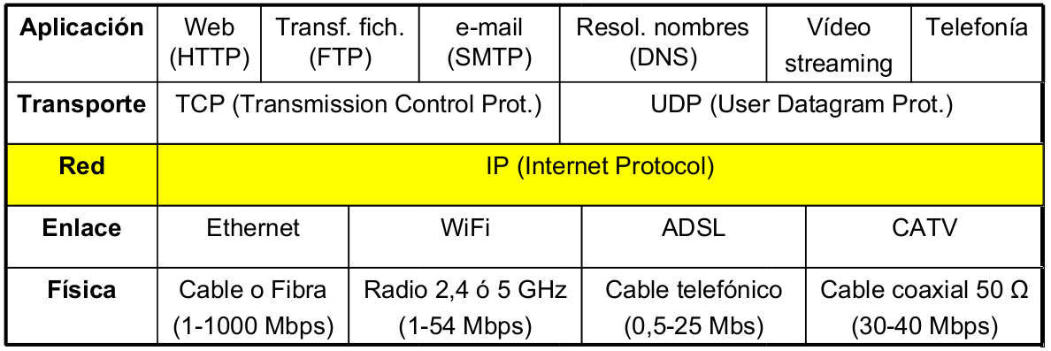
Introducció a las xarxes
MODEL TCP/IP: RESUM
MP8-Desplegament d’Aplicacions Web· CFGS DAW
Professor: Albert Guardiola Escrihuela · ETP Xavier

Slide 21




Introducció a las xarxes
ELS SERVEIS DE CAPA: ENCAPÇALAMENTS (HEADINGS)
MP8-Desplegament d’Aplicacions Web· CFGS DAW
Professor: Albert Guardiola Escrihuela · ETP Xavier

Slide 22
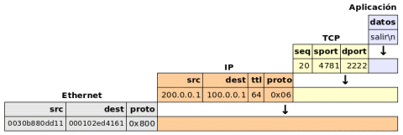
Introducció a las xarxes
ELS SERVEIS DE CAPA: ENCAPÇALAMENTS (HEADINGS)
missatge HTTP, segment TCP, paquet IP, trama (frame) Ethernet, bit lògic ó físic
MP8-Desplegament d’Aplicacions Web· CFGS DAW
Professor: Albert Guardiola Escrihuela · ETP Xavier

Slide 23
Introducció a las xarxes
FUNCIONS D’UN NODE IP
El protocol IP té les següents funcions:
Triar el camí més adequat per a enviar els paquets.
Implementa un servei d'enviament amb les característiques següents:
No orientat a la connexió. Cada paquet pot seguir un camí distint. Per la qual cosa poden arribar desordenats.
No fiable. Els paquets poden perdre's, danyar-se o arribar amb retard.
Proporciona un mecanisme d'adreçament lògic (adreces IP).
MP8-Desplegament d’Aplicacions Web· CFGS DAW
Professor: Albert Guardiola Escrihuela · ETP Xavier

Slide 24
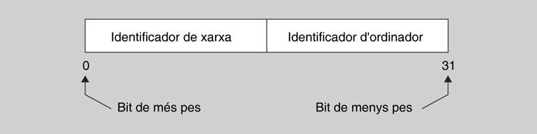
Introducció a las xarxes
ADREÇAMENT IP
L’adreça IP és un nombre de 32 bits que identifica cada una de les màquines que estan connectades a Internet o a qualsevol xarxa, i també la xarxa a la qual estan connectades. Una part de l’adreça IP, segons la seua màscara de xarxa, serveix per identificar la xarxa, sent el tros restant de la direcció IP la que identifica la màquina.
MP8-Desplegament d’Aplicacions Web· CFGS DAW
Professor: Albert Guardiola Escrihuela · ETP Xavier

Slide 25
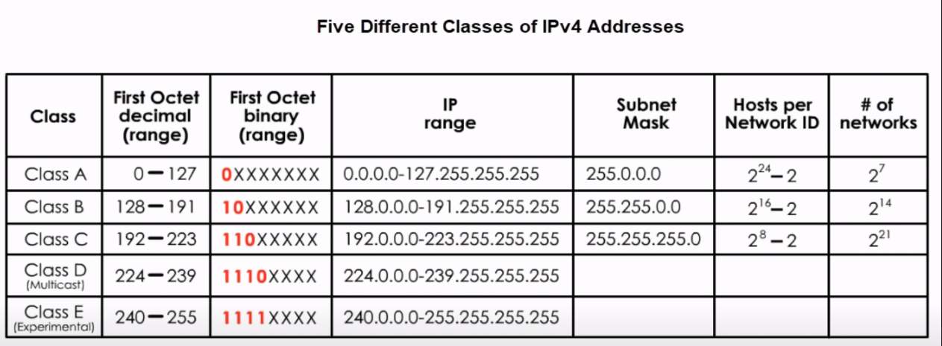
Introducció a las xarxes
CLASSES D’ADRECES IP
MP8-Desplegament d’Aplicacions Web· CFGS DAW
Professor: Albert Guardiola Escrihuela · ETP Xavier

Slide 26
Introducció a las xarxes
CLASSES D’ADRECES IP
Quan l’identificador d’equip és 0, es fa referència a la xarxa a la qual està connectat. Per exemple: 10.0.0.0/8
Quan l’identificador d’equip són tot 1 vol dir totes les màquines; això seria una adreça de difusió (broadcast). Per exemple: 10.255.255.255/8
Quan tota l’adreça són 0 indica totes les IPs de la màquina. Per exemple: 0.0.0.0/0
Adreça de loopback. La xarxa 127.0.0.0/8 indica que el paquet es que a la mateixa màquina i retorna internament, es refereix sempre al equip local.
Adreces privades. Són adreces que només es poden utilitzar dins d’una organització privada no encaminables. Els blocs d’adreces privades són els següents:
10.0.0.0/8: és una classe A que permet 2²⁴ hosts a la xarxa. Per la grandària que té se sol dividir en subxarxes.
172.16.0.0/12: és una xarxa que admet fins a 2²⁰ equips connectats a la xarxa
192.168.0.0/16: és una classe C que permet fins a 254 equips. Encara que sigui la més menuda de les tres és la més comuna.
MP8-Desplegament d’Aplicacions Web· CFGS DAW
Professor: Albert Guardiola Escrihuela · ETP Xavier

Slide 27
Introducció a las xarxes
CONFIGURACIÓ D’UN NODE IP
A l'hora de configurar l'equip, caldrà disposaran er de la següent informació:
L'adreça IP, ja sigui de la versió 4 o de la nova versió 6.
La màscara de subxarxa, que serveix per identificar la xarxa o subxarxa.
Si la comunicació s'estableix amb equips d'altres subxarxes o amb Internet, es necessitarà a més:
L'adreça IP de la porta d'enllaç (gateway) o passarel·la per omissió que correspon al router i amb el qual es redirigeix el tràfic a Internet o a altres subxarxes.
Les adreces IP dels servidors DNS.
MP8-Desplegament d’Aplicacions Web· CFGS DAW
Professor: Albert Guardiola Escrihuela · ETP Xavier

Slide 28
Introducció a las xarxes
EL PROTOCOLO TCP Y SUS PUERTOS
Els ports es classifiquen de la següent manera:
Ports ben coneguts. Els ports inferiors al 1024 són ports reservats per al sistema operatiu i per protocols ben coneguts, com HTTP (servidor Web), POP3/SMTP (servidor de e-mail).
Ports registrats: Els compresos entre 1024 i 49151 són denominats "registrats" i poden ser utilitzats per qualsevol aplicació. Existeix una llista pública en la web del IANA on pot veure's quin protocol usa cadascun d'ells.
Ports dinàmics, privats o efímers. Els compresos entre els números 49152 i 65535. S'assignen de forma dinàmica a les aplicacions clients en iniciar la connexió.
https://en.wikipedia.org/wiki/List_of_TCP_and_UDP_port_numbers
MP8-Desplegament d’Aplicacions Web· CFGS DAW
Professor: Albert Guardiola Escrihuela · ETP Xavier

Slide 29
Introducció a las xarxes
EL SOCKET
Socket designa un concepte abstracte pel qual dos programes (possiblement situats a ordinadors diferents) poden intercanviar qualsevol flux de dades, generalment de manera fiable i ordenada.
Tot socket està definit per una adreça de socket. L'adreça de socket és una combinació de tres elements: una adreça IP, un protocol de transport i un número de port (per exemple: 84.88.125.15, TCP, 2300).
MP8-Desplegament d’Aplicacions Web· CFGS DAW
Professor: Albert Guardiola Escrihuela · ETP Xavier

Slide 30
Introducció a las xarxes
SERVEIS DE XARXA
Quan parlem de serveis de xarxa ens referim a aquelles aplicacions que s'executen en segon plànol (background), normalment sense interacció per part de l'usuari, i que estan contínuament esperant (listening) la petició per part d'un client. Una vegada reben una petició s'encarreguen de gestionar la resposta adequada.
Els serveis de xarxa és situen en el nivell més alt de l'estructura de capes, el d'aplicació. Algunes dels serveis més significatius són:
HTTP
DHCP
DNS
FTP
SMTP
SSH
POP
IMAP
MP8-Desplegament d’Aplicacions Web· CFGS DAW
Professor: Albert Guardiola Escrihuela · ETP Xavier

Slide 31
Introducció a las xarxes
APARELLS DE XARXA
Encaminador (router)
L'encaminador pertany al de nivell 3 del model OSI. Com que l'encaminador està connectat a dues o més línies de diferents xarxes, quan un paquet de dades ve d'una de les línies, el router llegeix la informació de direcció en el paquet i així determina la seva destinació final. Després usant una política d'enrutament dirigeix els paquets en funció de certs paràmetres (origen, destí, congestió, seguretat...) a la següent xarxa, aquest paquet va passant d'una xarxa a una altra fins a arribar al seu destí. Aquestes polítiques d'enrutament poden ser estàtiques (introduïdes manualment) o dinàmiques (RIP, BGP...). D'aquesta manera els encaminadors “dirigeixen el trànsit” a internet.
Commutador
Un commutador (en anglès switch) és un aparell de xarxes que permet agrupar un conjunt d'ordinadors i fer que passin pel mateix cable. A diferència dels concentradors, per cada paquet que hi arriba, el commutador l'envia només al seu destí.
El commutador ha de saber, per a cada cable que hi té connectat, a quina adreça MAC correspon cada un. Per fer-ho, internament guarda una taula de correspondències, que va actualitzant a mesura que li arriben paquets de nous ordinadors.
Quan no sap una adreça, utilitza una adreça de difusió (broadcast) per preguntar-la a tothom.
Pont (bridge)
Un bridge connecta dos segments de xarxa com una sola xarxa fent servir el mateix protocol de nivell de xarxa.
Repetidors i concentradors (repeaters i hubs)
MP8-Desplegament d’Aplicacions Web· CFGS DAW
Professor: Albert Guardiola Escrihuela · ETP Xavier

Slide 32
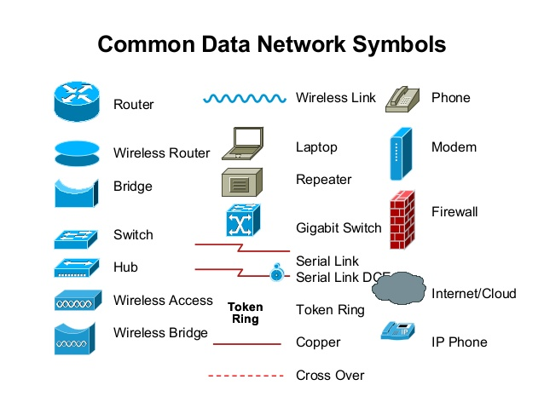
Introducció a las xarxes
APARELLS DE XARXA: NOTACIÓ
MP8-Desplegament d’Aplicacions Web· CFGS DAW
Professor: Albert Guardiola Escrihuela · ETP Xavier

Slide 33
Introducció a las xarxes
INTERCONNEXIÓ DE XARXES: ENCAMINAMENT
L'encaminament IP és una de les funcions fonamentals que els dispositius encaminadors han de fer. Consisteix fonamentalment a determinar quina és la ruta que ha de seguir un paquet de dades d'un node d'origen fins a un host de destinació basant-se en factors com poden ser els següents:
Nombre de salts de l'origen a la destinació
Amplada de banda de la línia
Nombre d'usuaris connectats
Prioritats
Aquest tipus d'encaminament lògic proporciona una gran flexibilitat ja que els paquets poden viatjar per diferents rutes depenen de l'estat de la xarxa en un moment determinat.
L'encaminament es pot fer de dues maneres, amb rutes estàtiques o dinàmiques.
Les rutes estàtiques són aquelles que l'administrador introdueix en els encaminadors manualment, això comporta que s'hagi de tenir un profund coneixement de la xarxa que estem configurant, a més és un sistema que no varia amb el temps i no s'actualitzen les taules d'encaminament d'una manera automàtica quan hi ha modificacions en la xarxa.
Les rutes dinàmiques es generen automàticament en els encaminadors quan activem els protocols d’encaminament per a les diferents xarxes, a diferència de les rutes estàtiques les taules d’encaminament es configuren automàticament davant de qualsevol canvi en la xarxa, això ens permet una major escalabilitat i fiabilitat per a la gestió i resolució de rutes.
MP8-Desplegament d’Aplicacions Web· CFGS DAW
Professor: Albert Guardiola Escrihuela · ETP Xavier

Slide 34
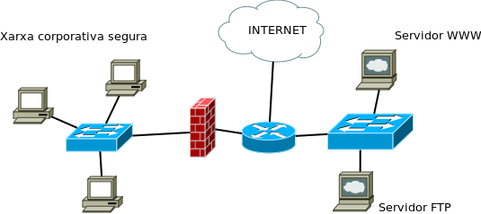
Introducció a las xarxes
INTERCONNEXIÓ DE XARXES: FIREWALLS
El tallafocs (firewall) és un mecanisme, ja siga de programari o maquinari, per a la protecció de xarxes. Un tallafocs actua com una barrera o mur de protecció entre dues xarxes, normalment un privada i altra pública i insegura com pot ser internet.
La ubicació habitual d’un tallafocs és el punt de connexió de la xarxa interna de l’organització amb la xarxa exterior que, normalment, és Internet. Els objectius del servei de tallafocs són:
Garantir que no es podrà accedir als recursos interns des de l'exterior sense permís (arxius compartits, impressores de xarxa, etc.)
Filtrar els paquets d'entrada i eixida, permetent o denegant l'accés segons l'origen o el destí, tant en el que respecta a les adreces IP com als ports.
Utilitzar ferramentes de software per a dur un control sobre el trànsit de xarxa.
MP8-Desplegament d’Aplicacions Web· CFGS DAW
Professor: Albert Guardiola Escrihuela · ETP Xavier

Slide 35
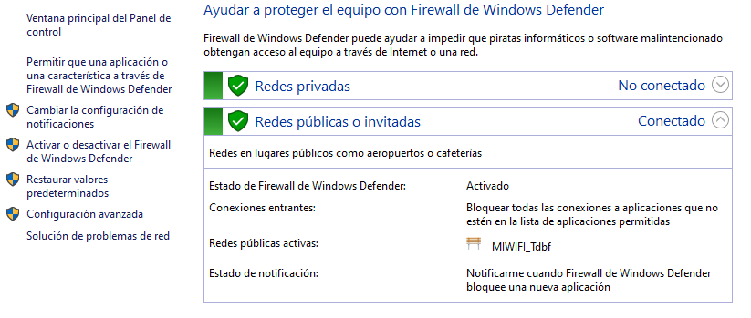
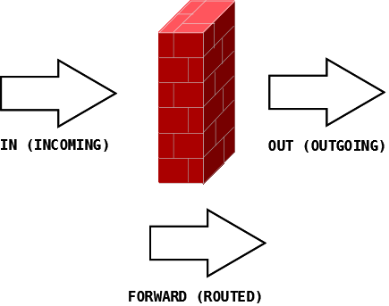
Introducció a las xarxes
REGLES DEL FIREWALL
Un tallafocs es pot configurar de dues formes: permissiu o restrictiu.
En cas de ser permissiu deixa entrar, eixir i passar tot el trànsit. I l'administrador s'encarregarà de restringir allò que estime oportú mitjançant una llista negra (blacklist). El tallafocs restrictiu, en canvi, no deixa entrar, eixir ni passar res i és l'administrador qui permetrarà (obrirà) allò que crega convenient (whitelist).
No obstant això, també es pot optar per solucions mixtes on algunes direccions estiguen restringides i altres permeses.
MP8-Desplegament d’Aplicacions Web· CFGS DAW
Professor: Albert Guardiola Escrihuela · ETP Xavier

Slide 36
Introducció a las xarxes
NAT
TBD
MP8-Desplegament d’Aplicacions Web· CFGS DAW
Professor: Albert Guardiola Escrihuela · ETP Xavier

Slide 37
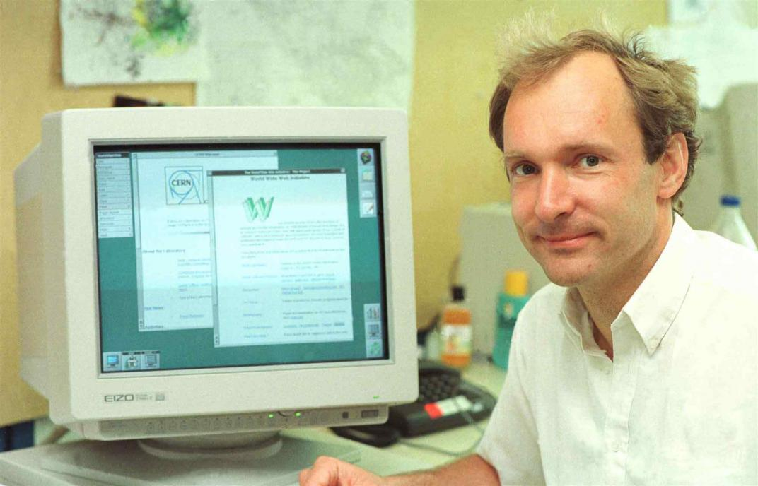
Introducció a las xarxes
EL SERVIDOR WEB O SERVIDOR HTTP, LA MARE DELS OUS
El protocol de transferència d’hipertext (HTTP) és un protocol client-servidor força senzill que articula els intercanvis d'informació entre els clients web i els servidors HTTP. HTTP va ser desenvolupat pel consorci W3C i la IETF. Aquesta col·laboració va culminar l’any 1999 amb la publicació d'una sèrie de RFC, el més important dels quals va ser el RFC 2616, que especificava la versió 1.1.
Generalment, la via de què disposa un usuari per accedir a una pàgina web o un objecte (arxiu) és mitjançant el seu localitzador uniforme de recursos (URL), que és una mena d’adreça que indica la localització exacta d’un document a Internet.
L’adreça que indica la localització exacta del document es compon del nom o l’adreça d’Internet (IP, Internet protocol) del servidor i el camí relatiu del document dins del servidor. També pot incloure altres aspectes com el port pel qual se sol·licita el servei (per defecte, s’assumeix que el 80 és per al protocol HTTP, el 21 per al protocol FTP, etc.) i un nom d’usuari i una contrasenya per a aquells documents que requereixin autenticació per accedir-h
MP8-Desplegament d’Aplicacions Web· CFGS DAW
Professor: Albert Guardiola Escrihuela · ETP Xavier

Slide 38
Introducció a las xarxes
EL SERVIDOR WEB O SERVIDOR HTTP, LA MARE DELS OUS
El protocol HTTP està suportat en els serveis de connexió TCP/IP i funciona de la mateixa manera que la resta de serveis propis dels entorns UNIX.
Tècnicament, un procés servidor escolta en un port de comunicacions TCP (per defecte, el 80) i espera les sol·licituds de connexió dels clients web. Una vegada establerta la connexió, el protocol TCP s'encarrega de mantenir la comunicació i garantir un intercanvi de dades lliure d'errors.
El protocol de transferència d'hipertext es basa en operacions senzilles de sol·licitud/resposta. Quan un client estableix una connexió amb un servidor i envia un missatge amb les dades de la sol·licitud, el servidor respon amb un missatge similar, que conté l'estat de l'operació i el seu resultat possible. Totes les operacions poden adjuntar un objecte o recurs sobre el qual actuen; cada objecte web (document HTML, arxiu multimèdia o aplicació CGI) és conegut pel seu localitzador uniforme de recursos (URL, uniform resource locator). Els recursos poden ser arxius, el resultat de l'execució d'un programa, una consulta a una base de dades, la traducció automàtica d’un document, etc
MP8-Desplegament d’Aplicacions Web· CFGS DAW
Professor: Albert Guardiola Escrihuela · ETP Xavier

Slide 39
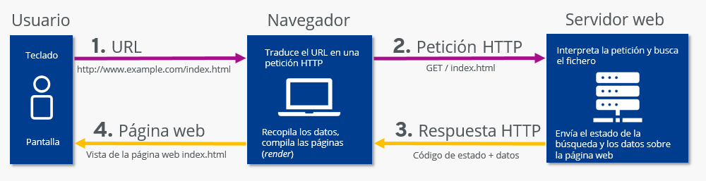
Introducció a las xarxes
LA COMUNICACIÓ HTTP
Mètodes de petició:
https://developer.mozilla.org/es/docs/Web/HTTP/Methods
Codis d’estat:
https://developer.mozilla.org/en-US/docs/Web/HTTP/Status
MP8-Desplegament d’Aplicacions Web· CFGS DAW
Professor: Albert Guardiola Escrihuela · ETP Xavier

Slide 40
Introducció a las xarxes
LA COMUNICACIÓ HTTP
Un usuari accedeix a una adreça d’Internet (URL) seleccionant un enllaç d’un document HTML o introduint-la directament a la barra de navegació d’un navegador web des de la perspectiva del client web. El client web descodifica l’adreça d’Internet (URL) separant-ne les diferents parts. És així com s'identifiquen el protocol d'accés, el node expressat amb el nom de domini o la seua adreça IP, el possible port opcional (el valor per defecte és el 80) i l'objecte del servidor requerit.
S’obre una connexió TCP/IP amb el servidor cridant el port TCP corresponent. Es fa la petició. En conseqüència, s’envien l’ordre necessària (GET, POST, HEAD, etc.), l’adreça de l’objecte requerit (el contingut de l’adreça d’Internet del servidor), la versió del protocol HTTP utilitzada (en la major part de les ocasions és HTTP/1.0) i un conjunt variable d’informació que inclou dades sobre les capacitats del navegador web, dades opcionals per al servidor, etc.
El servidor localitza el recurs sol·licitat i torna la resposta al client.
Aquesta resposta consisteix en un codi d’estat i el tipus de dada amb extensions multipropòsit de correu d’Internet (MIME, Multipurpose Internet Mail Extension) de la informació de tornada, seguit de la mateixa informació.
El client formata i mostra el recurs rebut.
Es tanca la connexió TCP.
MP8-Desplegament d’Aplicacions Web· CFGS DAW
Professor: Albert Guardiola Escrihuela · ETP Xavier

Slide 41
Introducció a las xarxes
EL TIPUS MIME
El protocol HTML fou dissenyat per transportar per la xarxa arxius en format ASCII. Amb el progrés de les tecnologies i la inclusió de diferents tipus d’arxius en un format diferent a l’ASCII (imatges, vídeos, sons, etc.) en les aplicacions per Internet, va sorgir la necessitat de transformar aquests format a ASCII per la seva correcta recepció en el navegador web.
El 1992, es van crear els tipus MIME, que eren especificacions per donar format a missatges en un format diferent a l’ASCII perquè poguessin ser enviats i interpretats per Internet. Més endavant es van aplicar també als documents web.
MIME assigna un nom a cada tipus de dades. Els noms segueixen el següent format:
tipus / subtipus (tipus com a subtipus són cadenes de caràcters)
El tipus defineix la categoria general de les dades i el subtipus defineix un tipus més específic d'aquestes dades. El tipus tenir els següents valors:
text: Indica que el contingut és text pla. Exemples de subtipus: html, xml
multipart: Indica que té múltiples parts de dades independents. Exemples de subtipus: form-data, enviat a diari
message: Per encapsular un missatge existent. Per exemple quan volem respondre a un missatge de correu incorporant el missatge origen. Exemples de subtipus: partial, RFC822
image: Indica que és una imatge. Ex de subtipus: png, gif
audio: Indica que és un àudio. Exemples de subtipus: mpeg, avi
video: Indica que és un vídeo. Exemples de subtipus: mp4, 32kadpcm
application: Indica que es tracta de dades d'aplicació dels quals poden ser binaris. Exemples de subtipus: json, pdf
MP8-Desplegament d’Aplicacions Web· CFGS DAW
Professor: Albert Guardiola Escrihuela · ETP Xavier

Slide 42
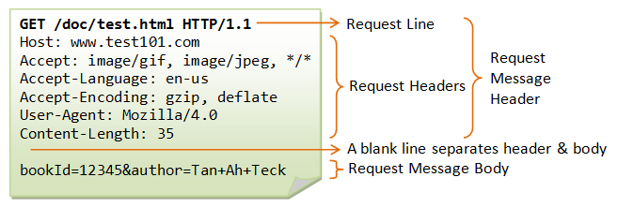
Introducció a las xarxes
EL MENSAJE HTTP
los mensajes HTTP se componen de una cabecera (metadatos) y un cuerpo (datos).
MP8-Desplegament d’Aplicacions Web· CFGS DAW
Professor: Albert Guardiola Escrihuela · ETP Xavier

Slide 43
Introducció a las xarxes
LES GALETES (COOKIES)
HTTP és un protocol sense estat, és a dir, no guarda cap informació sobre connexions anteriors. El desenvolupament d'aplicacions web freqüentment necessita mantenir estat. Per això s'utilitzen les galetes (cookies), és a dir, la informació que un servidor pot emmagatzemar en el sistema client. Això permet que les aplicacions web institueixin la noció de “sessió”, i, alhora, permet rastrejar usuaris, ja que les galetes es poden emmagatzemar en el client durant un temps indeterminat.
MP8-Desplegament d’Aplicacions Web· CFGS DAW
Professor: Albert Guardiola Escrihuela · ETP Xavier

